Slide 1
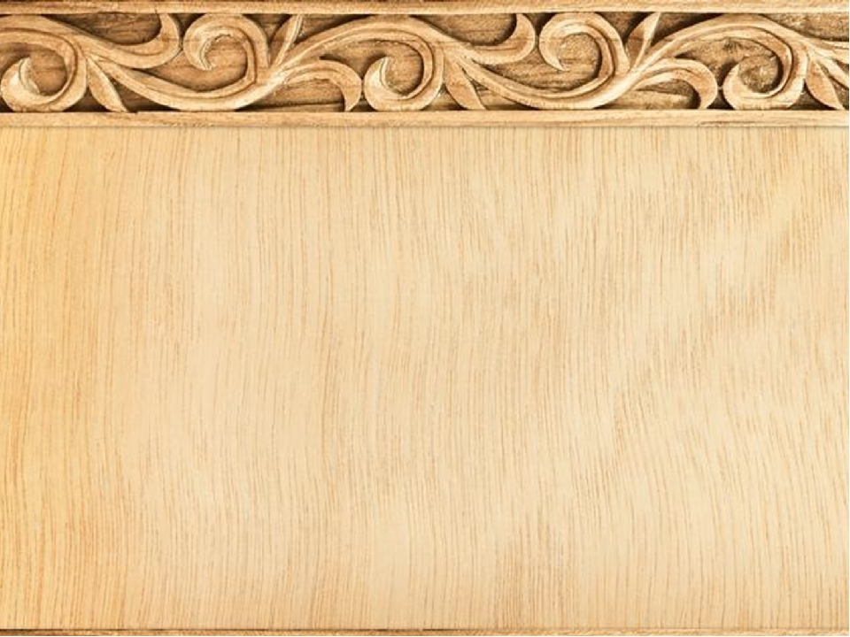
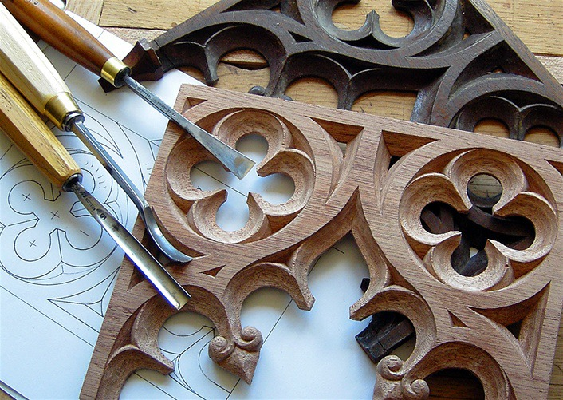
ХУДОЖЕСТВЕННАЯ ОБРАБОТКА ИЗДЕЛИЙ ИЗ ДРЕВЕСИНЫ
Автор презентации учитель ИЗО и технологии МКОУ «СОШ а. Верхний Учкулан» Салпагарова Людмила Казиевна 2021г.

Slide 2
Цель урока: ознакомить учащихся с видами художественной обработки древесины; научить приемам выполнения простейших видов резьбы.

Slide 3
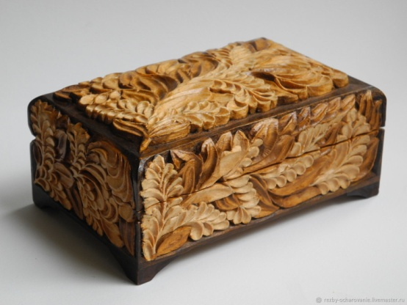
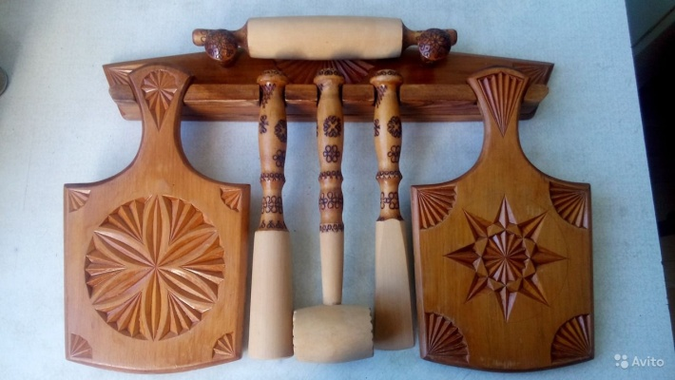
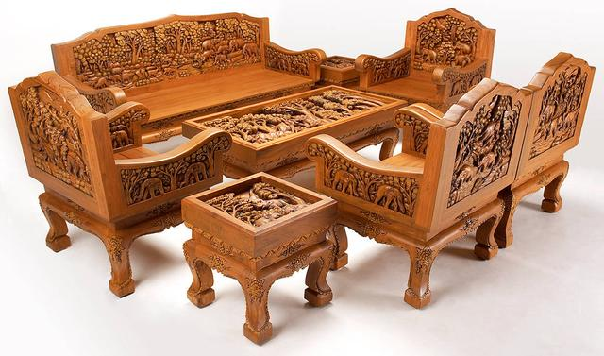
С древних времен человек украшал жилище и его интерьер деревянными изделиями с художественной резьбой, изготавливал резную посуду, игрушки и другие предметы быта.

Slide 4
Художественная резьба связана непосредственно с понятием «орнамент». ♦ Орнамент - узор, построенный на чередовании в определенном порядке изображений, его составляющих. Он может состоять из геометрических фигур, листьев, плодов, птиц и зверей.

Slide 5
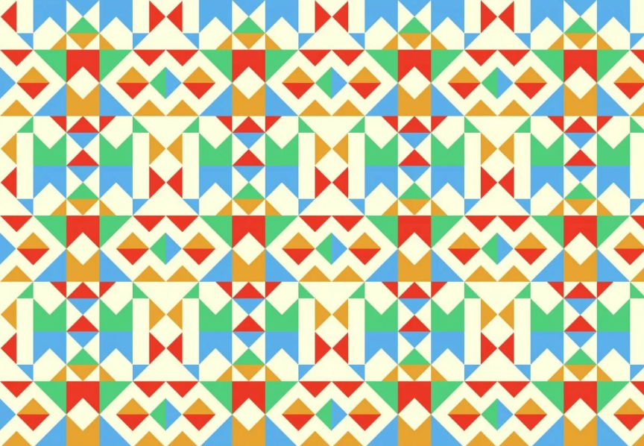

Slide 6
Особое место в художественной обработке древесины получила ручная резьба, разновидностями которой является:
плосковыемчатая;
геометрическая;
контурная;
прорезная.

Slide 7
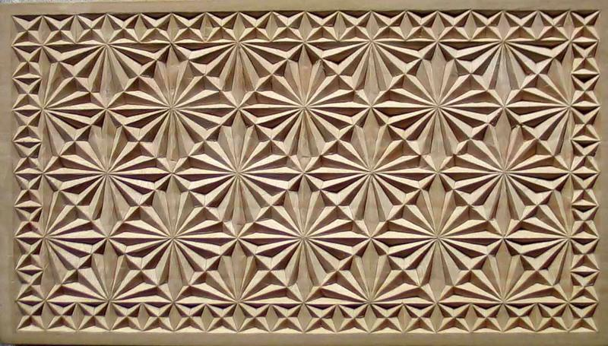
Плосковыемчатая резьба характерна тем, что на плоской поверхности вырезают углубления различной формы, ее разновидностью является геометрическая резьба.

Slide 8
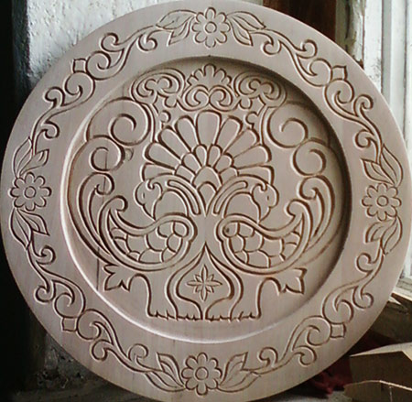
Контурная резьба применяется в основном для изображения фигур (птиц, животных, листьев, цветов и др.).

Slide 9
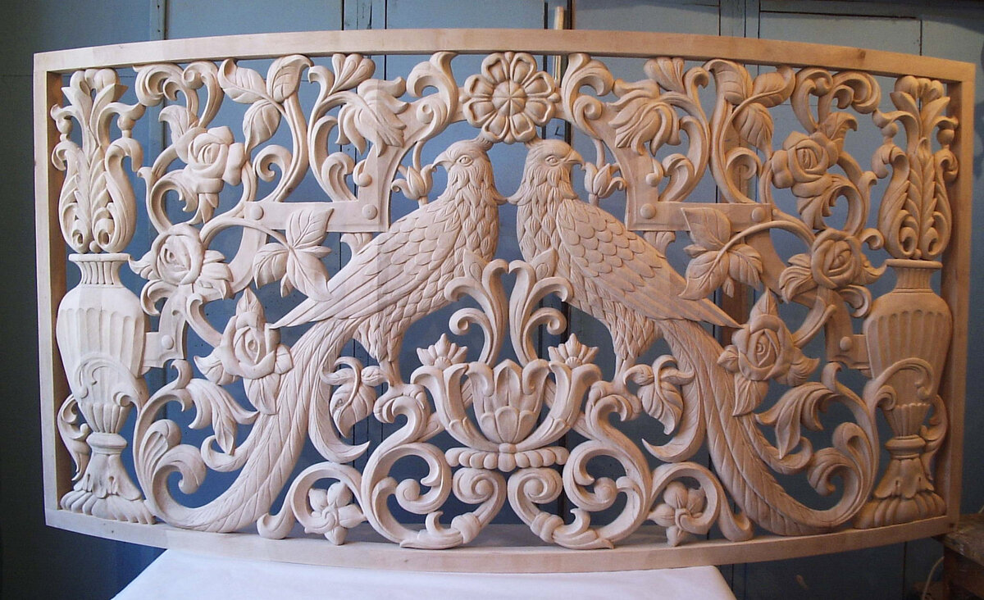
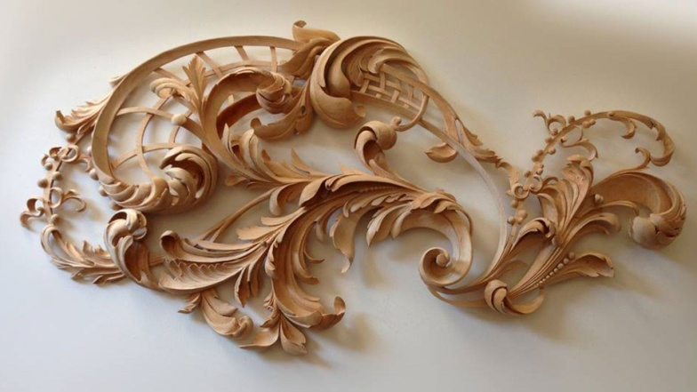
Прорезная резьба является наиболее простой и выполняется лобзиком, применяется при изготовлении дверей, буфетов, ширм и др., для украшения мебели. Прорезная резьба с рельефным рисунком называется ажурной и используется для украшения мебели в стиле барокко и рококо.
Прорезная резьба, приклеенная к деревянной основе, называется накладной.

Slide 10
Для ручной художественной резьбы применяются стамески:
плоские прямые;
желобчатые;
клюкарзы;
уголки;
церазики;
плоские косяки.
Грубые работы по дереву выполняются долотом

Slide 12
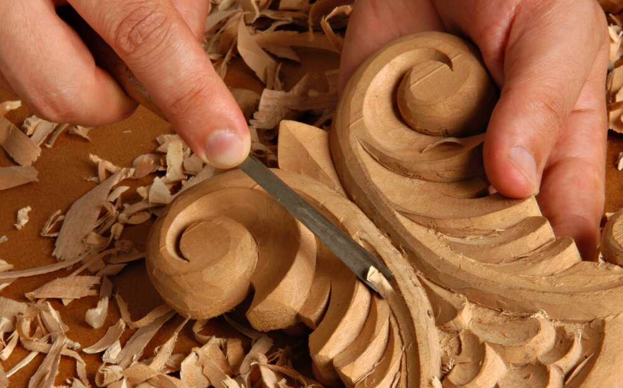
Инструкция по технике безопасности при художественной обработке изделий из древесины
Не держите левую руку вблизи режущего инструмента.
Не прилагайте больших усилий при резании.
При необходимости удара по ручке стамеску держите в левой руке, а киянку в правой руке.
Храните стамески в специальных ящиках.

Slide 13
Практическая работа.
Последовательность выполнения работы:
Нанесите рисунок на заготовку.
Закрепите заготовку на верстаке.
Подберите инструменты.
Выполните резьбу.

Slide 14
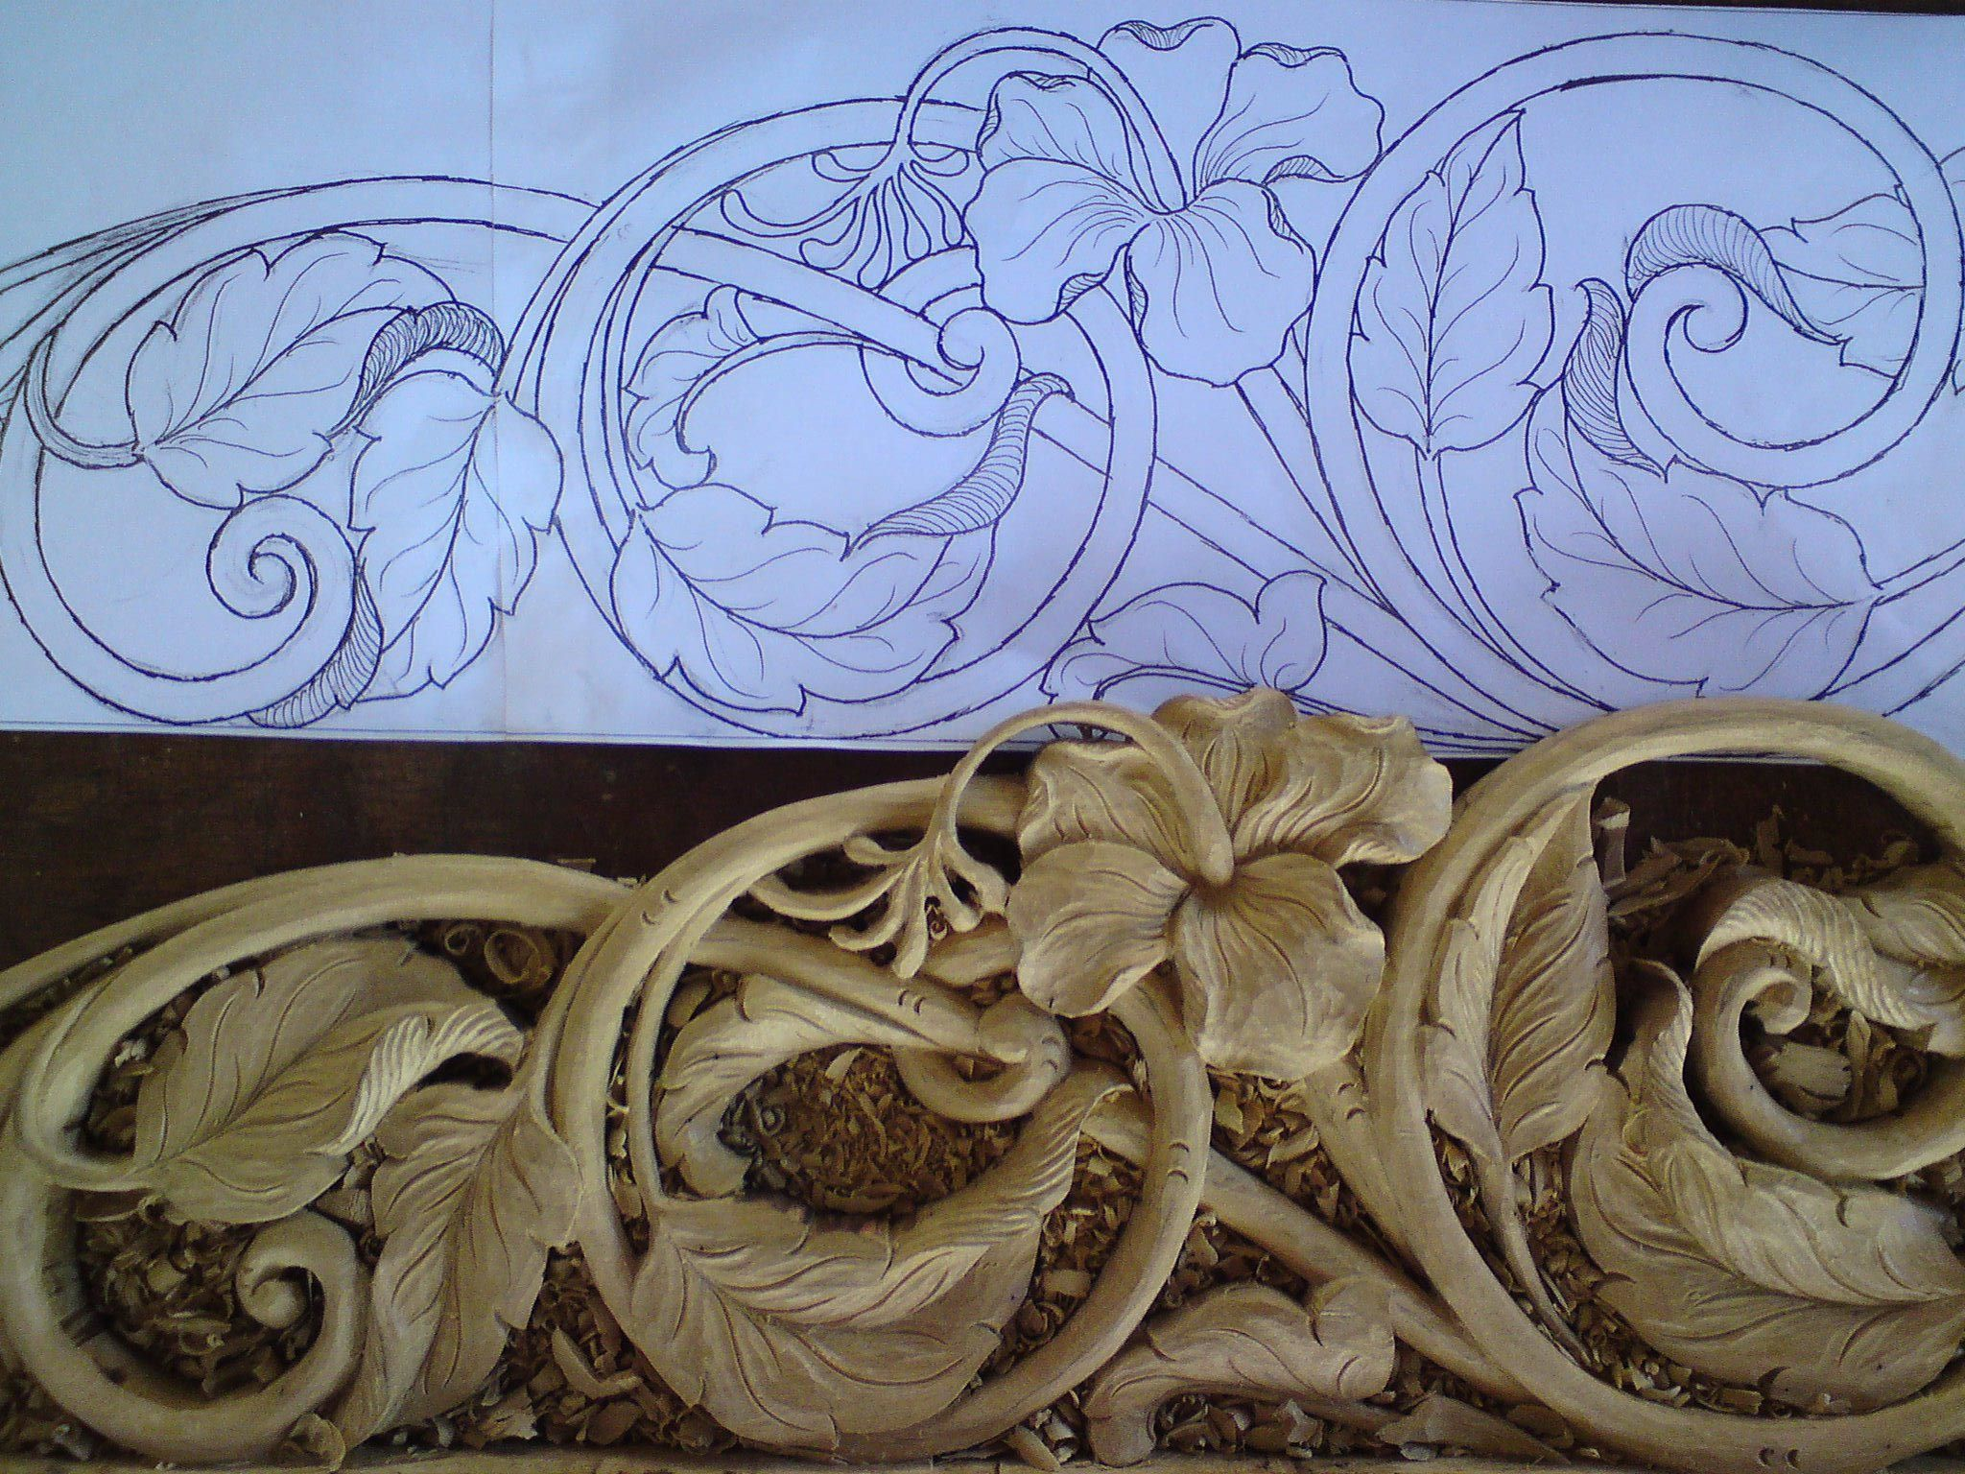

Slide 15
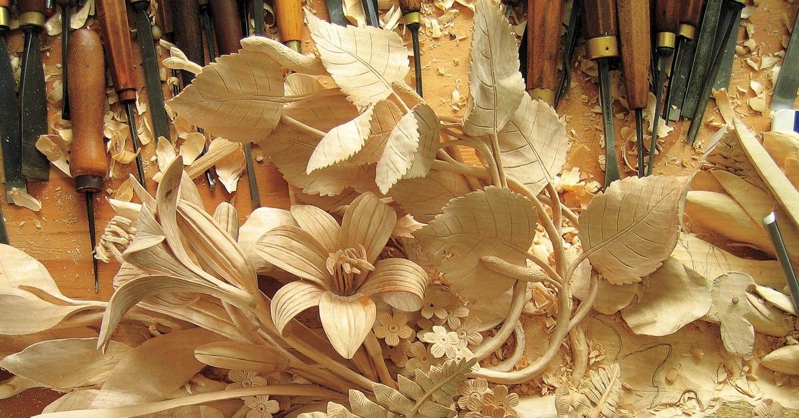

Slide 16
Вопросы:
1. Узор, построенный на чередовании в определенном порядке изображений, его составляющих.
Орнамент
2. Резьба, выполненная отдельно от изделия и наклеенная на его поверхность называется
накладная
3. Резьба, которая является наиболее простой и выполняется лобзиком?
Прорезная
4. Для ручной художественной резьбы применяются стамески:
плоские прямые, желобчатые, клюкарзы, уголки, церазики, плоские косяки.

Slide 17
Спасибо! Творческих успехов!

